Slide 1

Business Intelligence 2024
Segmentation marche d'un centre commercial
Julien Mühlemann
Dr. Ing. Julien Billeter

Slide 2
Ensemble de données
Analyse et segmentation des clients d'un centre commercial
Source : https://www.kaggle.com/code/hasibalmuzdadid/customer-personality-analysis-segmentation/notebook
Attribut | Description | Attribut | Description | Attribut | Description
ID |  | MntWines | Montants dépensés ces 2 dernières années | Kidhome | {0, 1, 2}
Year-Birth |  | MntFruits |  | Teenhome | {0, 1, 2}
Education |  | MntMeat |  | NumDealsPurchase | Nb d'achats avec rabais
Marital Status |  | MntFish |  | AcceptedCmp1 | Client a accepté l'offre de la i-ème campagne
Income |  | MntSweet |  | AcceptedCmp2
NumWebPurchases | Nombre d'achats selon la filière | MntGold |  | AcceptedCmp3
NumCatalogPurchases |  | Complain | 1 si le client s'est plaint au cours des 2 dernières années, 0 sinon | AcceptedCmp4
NumStorePurchases |  | Dt_customer | Date d'inscription du client auprès de l'entreprise | AcceptedCmp5
NumWebVisitsPurchases |  | Recency |  | Response | 1 si le client a accepté l'offre de la dernière campagne, 0 sinon

Slide 3
Problématiques métier
Profil des clients
Prédiction de la valeur à vie du client (CLV)
Prédiction de la perte de clientèle (churn) ?
Prédiction des comportements d'achat

Slide 4

1. Segmentation des clients

Slide 5
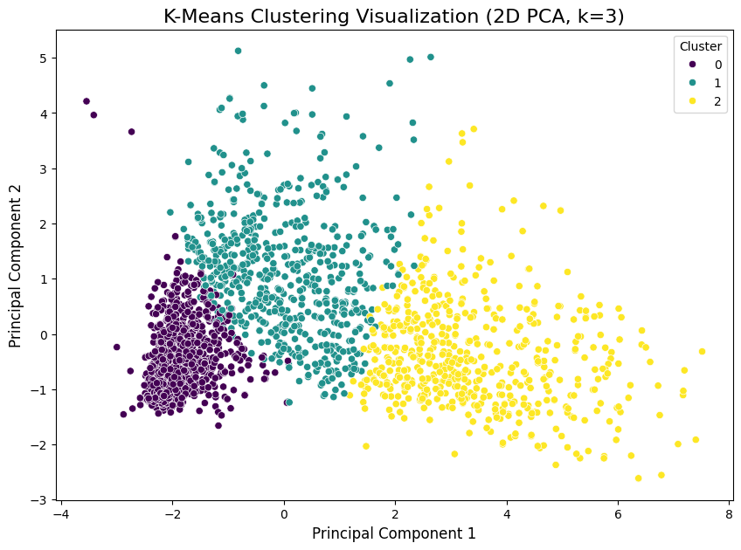

Slide 6
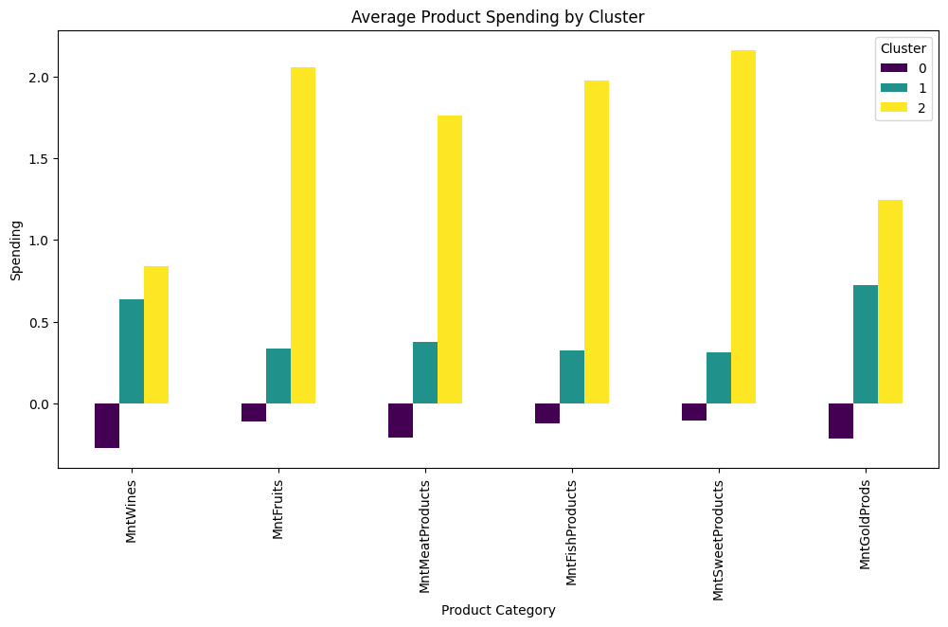

Slide 7
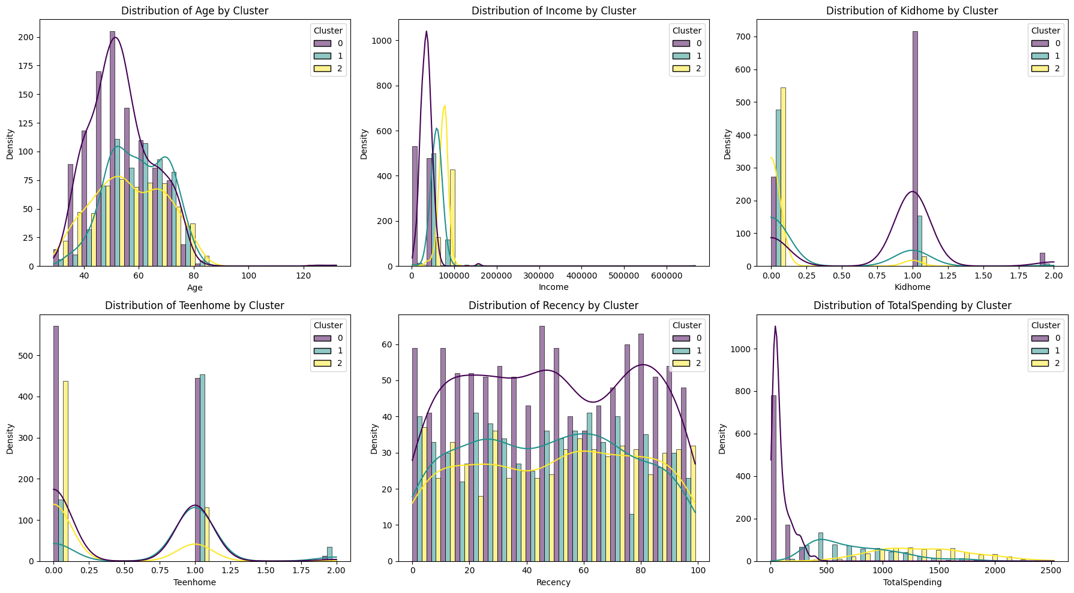

Slide 8
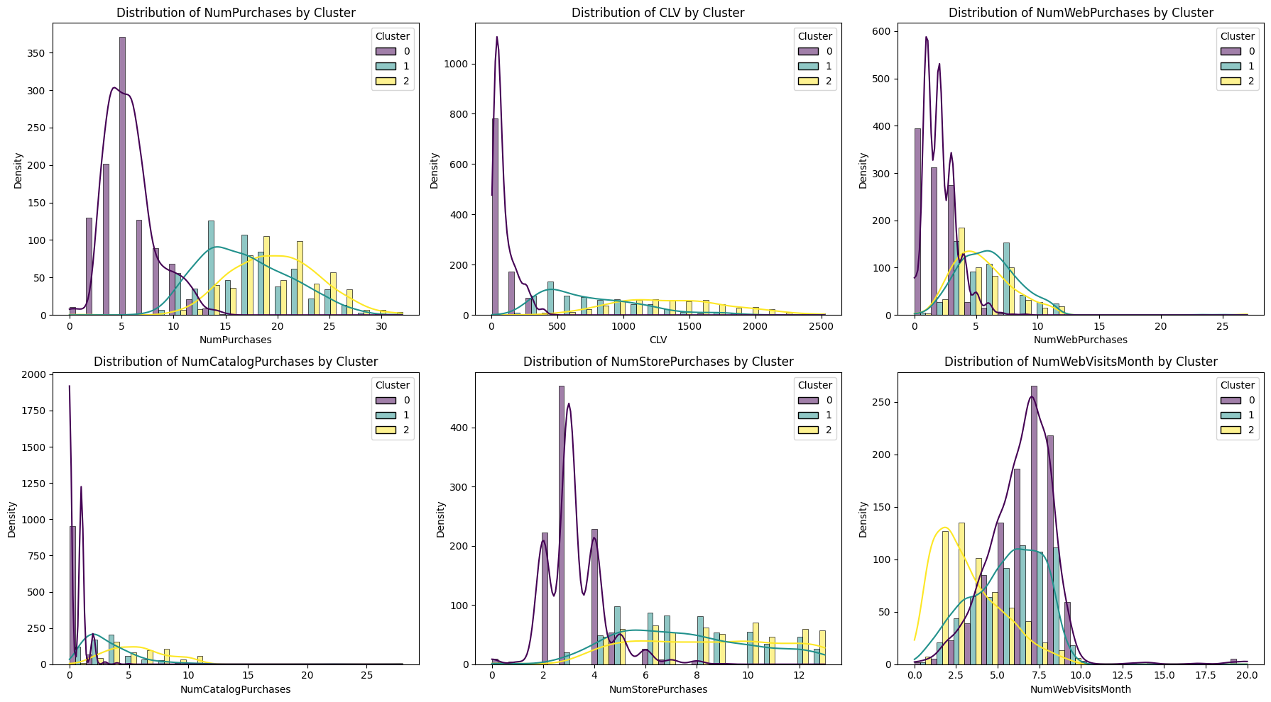

Slide 9
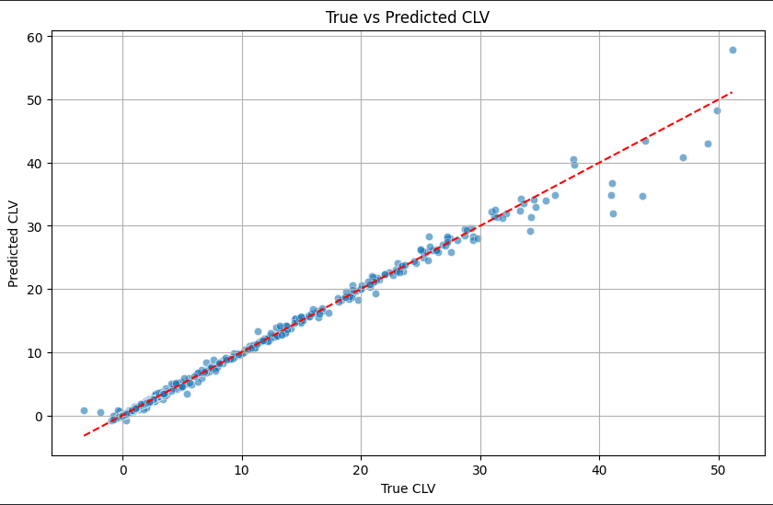
2. Prédiction du 'Customer Lifetime Value' (CLV)
Régression via Random Forest
R² : 99%
Indicateur de la valeur financière d'un client

Slide 10
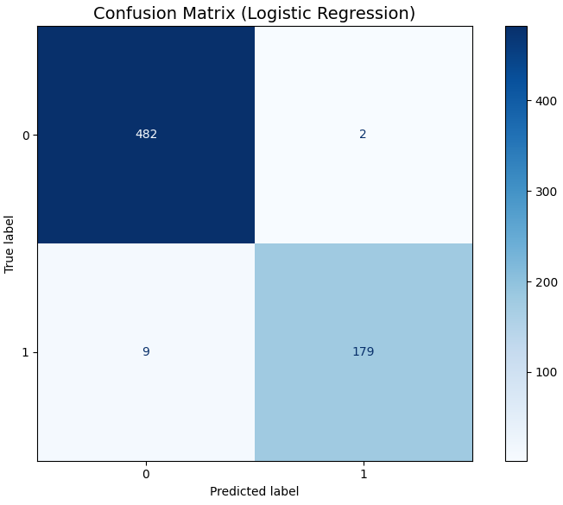
3. Prédiction de la perte de clientèle (churn)
Par régression logistique
Classe 0
F1-score : 99 %
Classe 1:
F1-score : 98 %

Slide 11

4. Prédiction des comportements d'achat
Régression par réseau de neurones
2 couches cachées
64 et 32 neurones / couche
Activation ReLU
Dropout de 30%
1 neurone de sortie activé linéairement

Slide 12
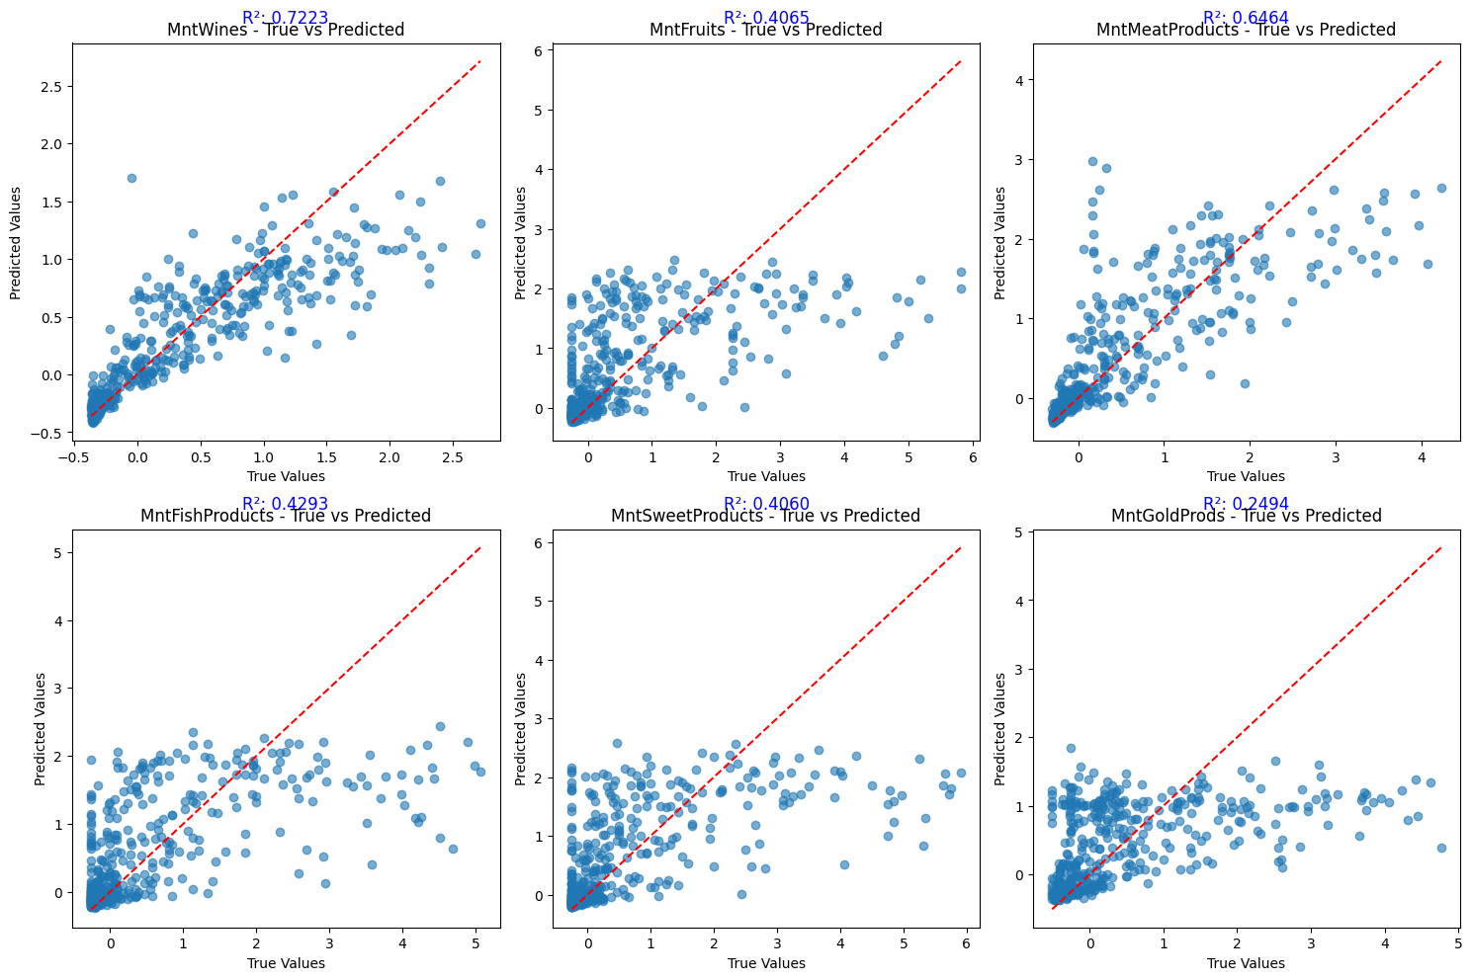

Slide 13

Questions ?

